Slide 1




Evol -Olette

Slide 2

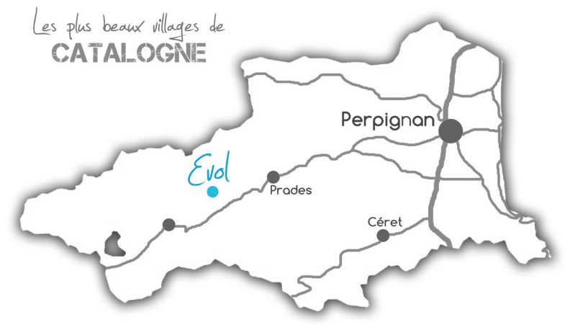

Olette-Evol
Pyrénées-Orientales
Rattaché à la Commune d’Olette, Evol est un hameau médiéval aux murs de schistes et couvertures en Lauzes où il fait bon de s’y promener pour prendre le temps de découvrir ce village typiquement montagnard, idéal pour se ressourcer. Evol fait partie des quatre Plus Beaux Villages de France ® du département.
Découvrez ce village médiéval au caractère montagnard, aux murs de schistes et couvertures en lauzes, dominé par un ancien château féodal du XIII siècle et doté d’une église romane.

Slide 3
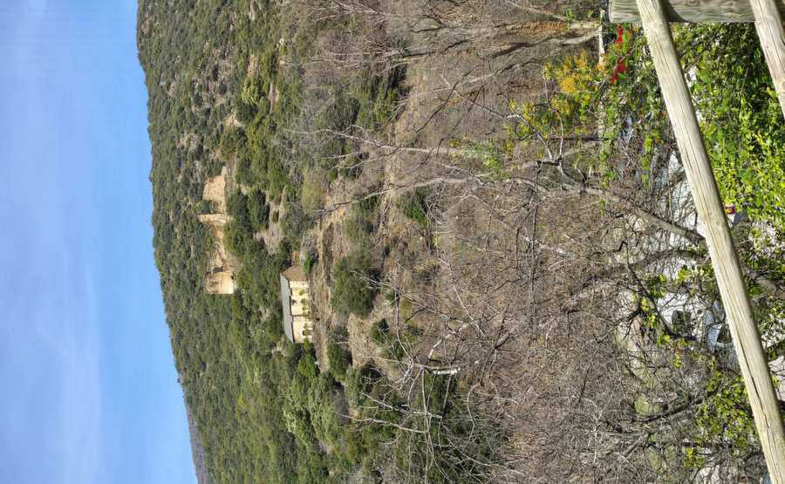
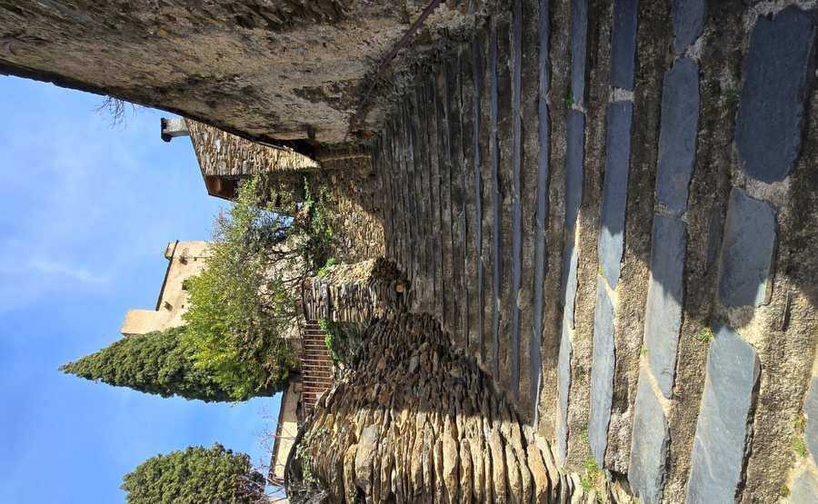
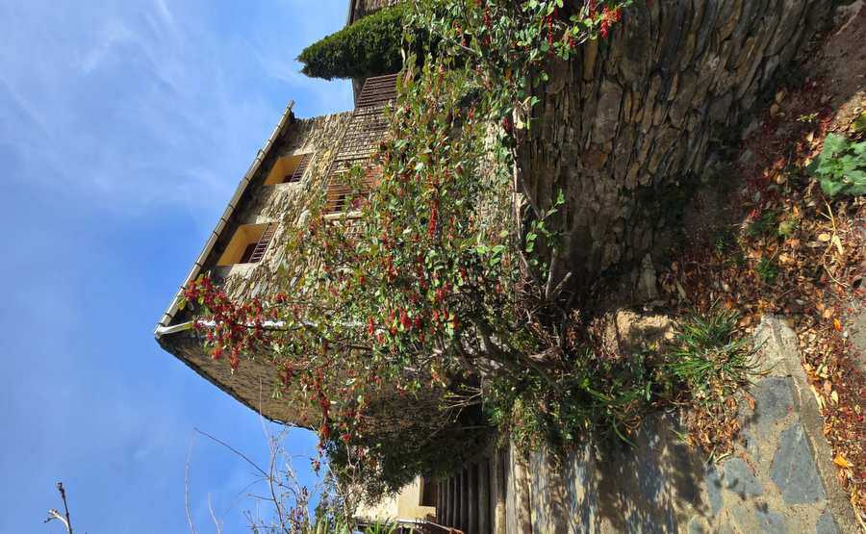

Slide 4
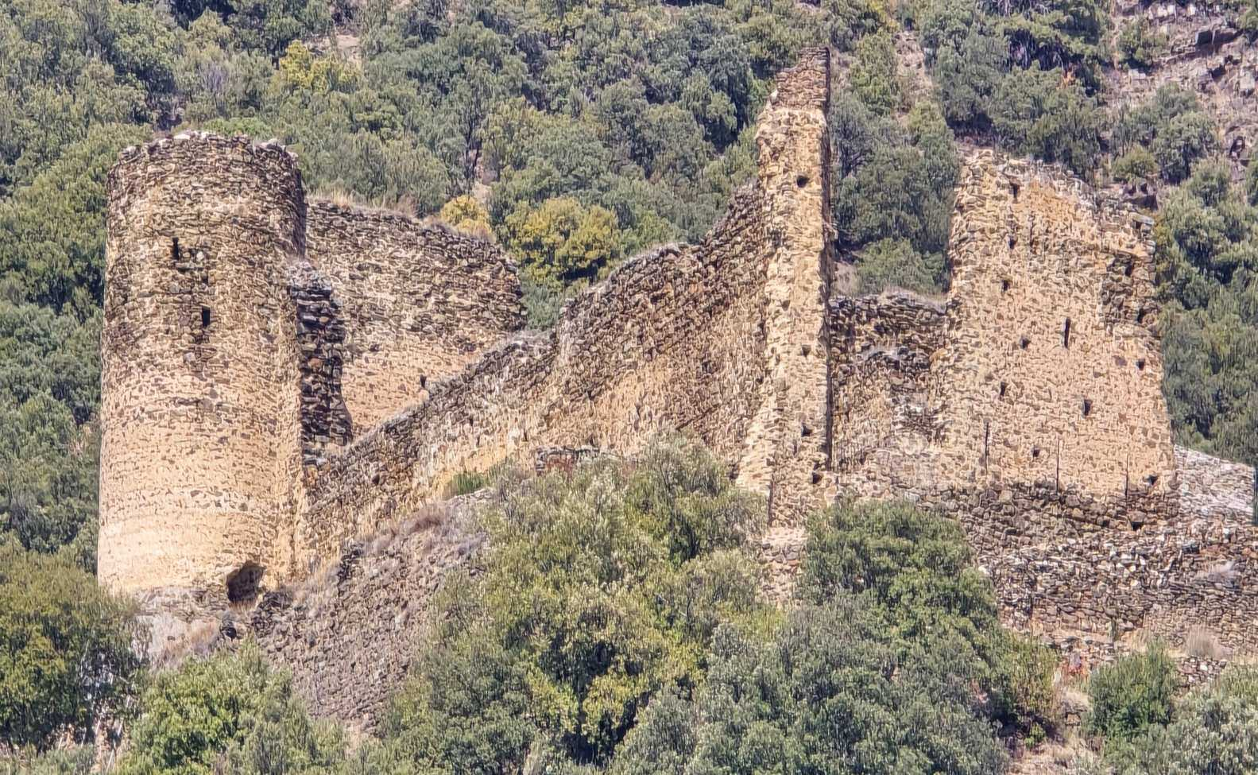
Le château d'Évol fut construit en 1260 par Guillaume (ou Guillem) de So. Il n'en reste aujourd'hui qu'une tour en bon état et des murs en ruines,

Slide 5
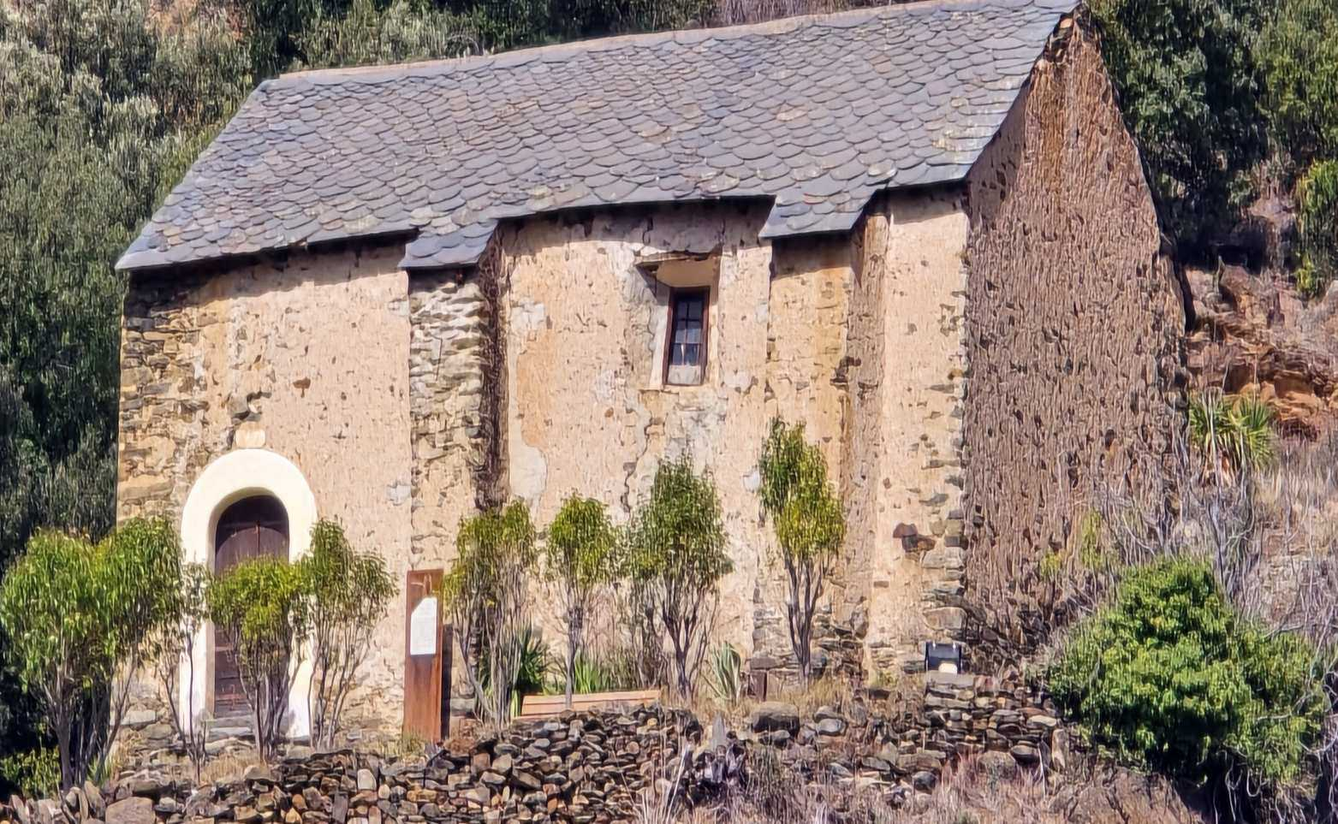
La chapelle Saint-Étienne

Slide 6
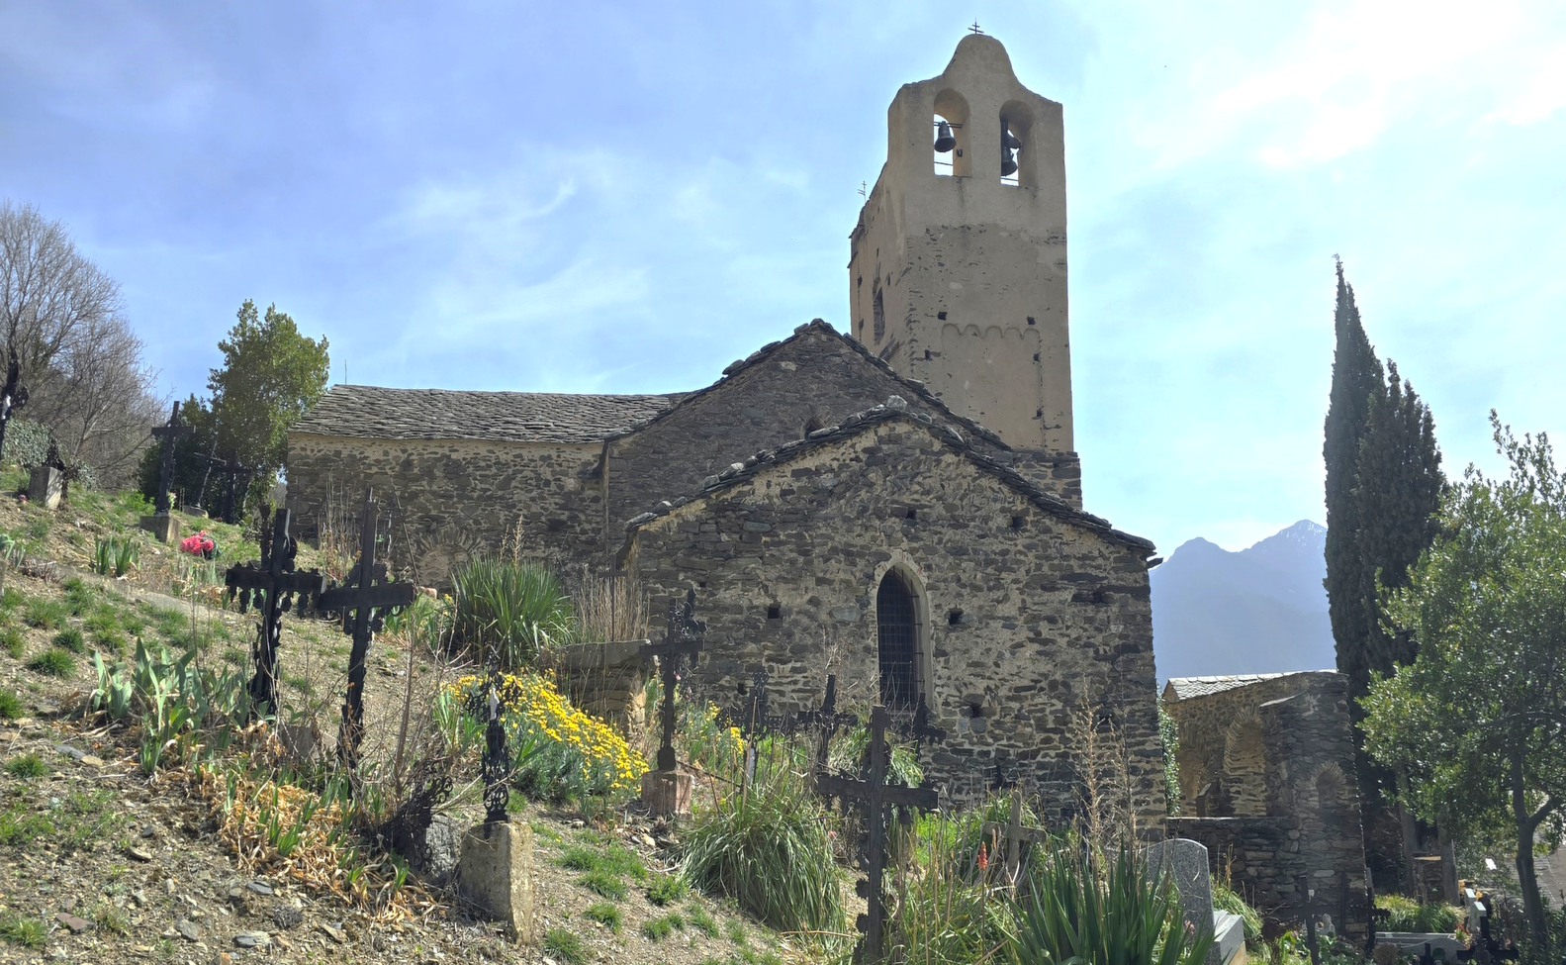
L’église Saint-André

Slide 7
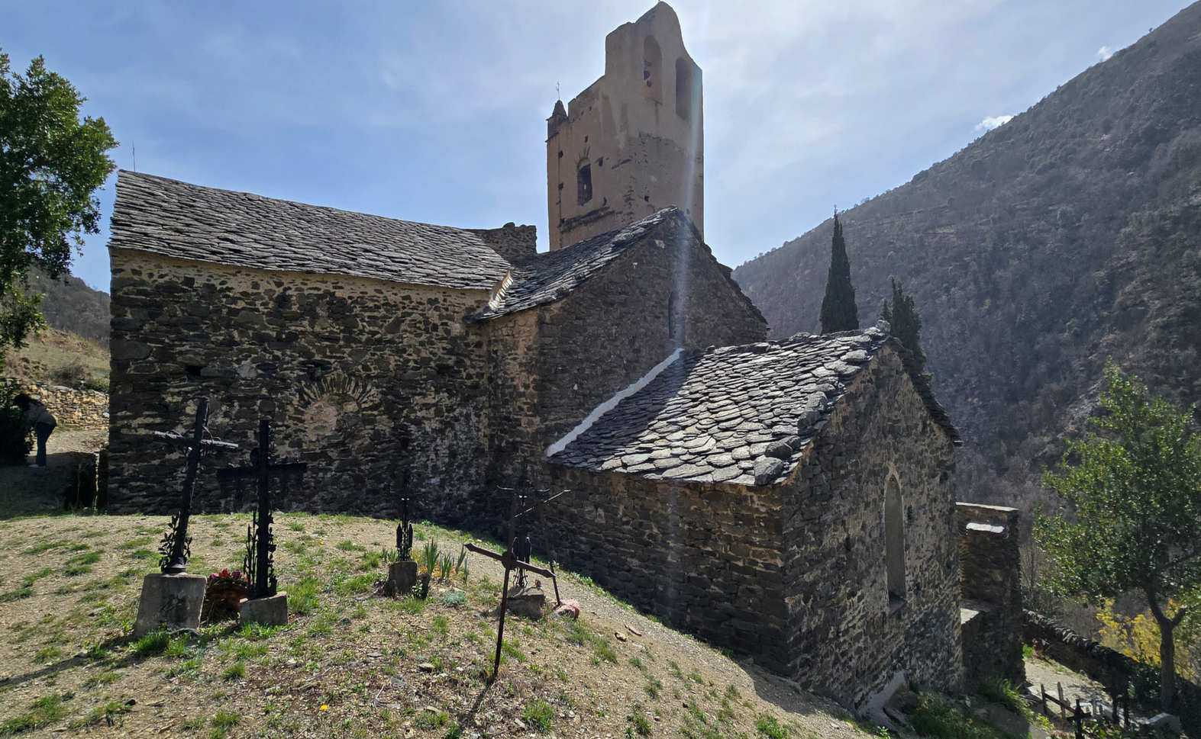

Slide 8
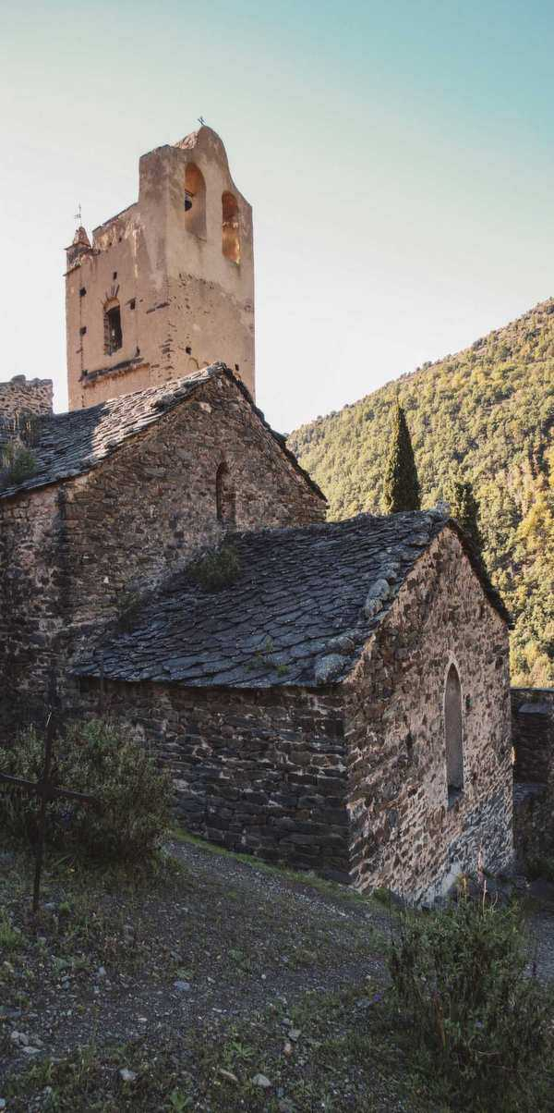
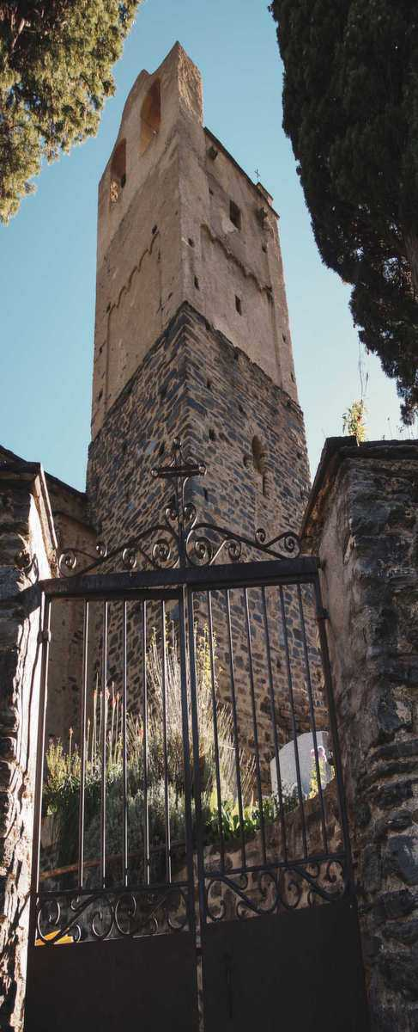
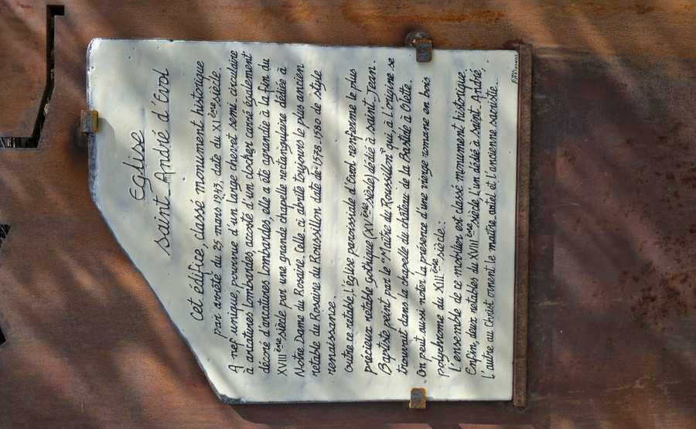

Slide 9
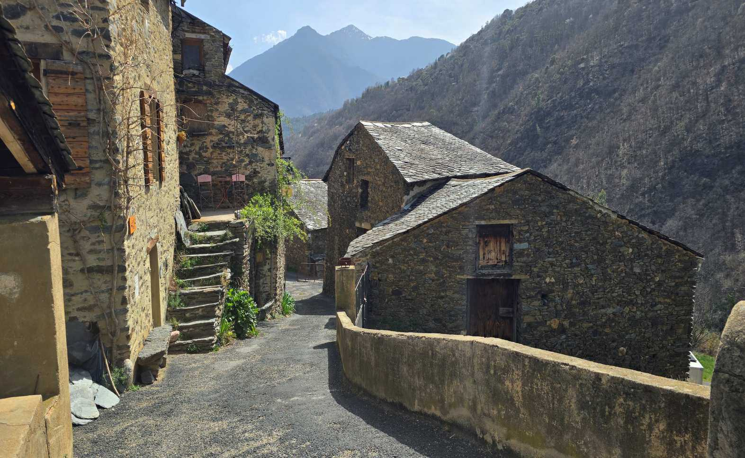

Slide 10
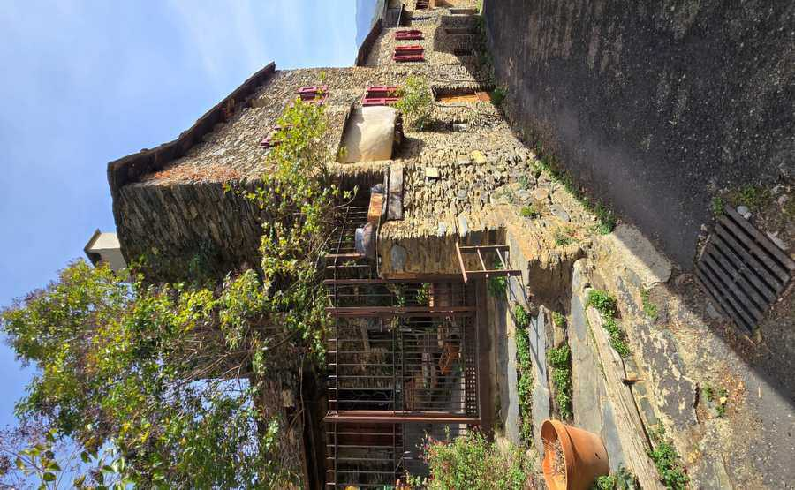
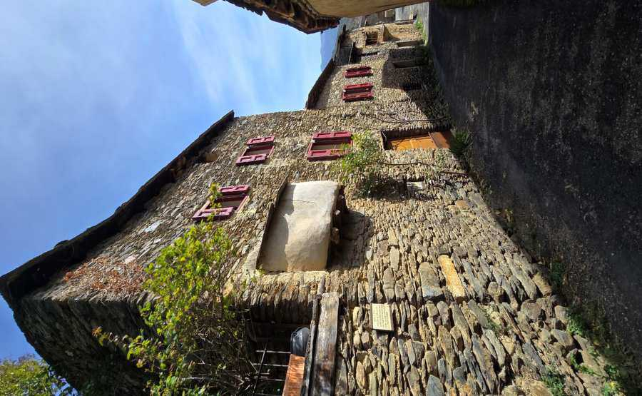
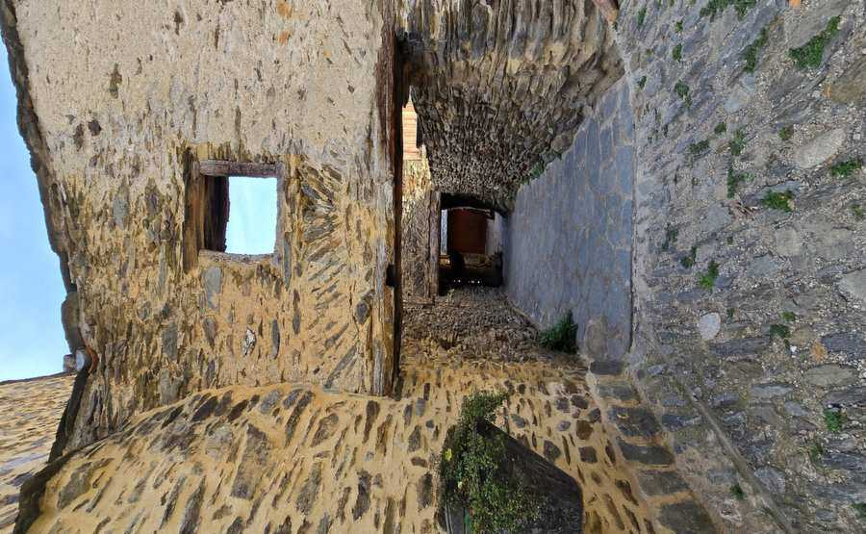
Maison ancienne avec four à pain. témoignent encore de la vie rurale du début du siècle

Slide 11
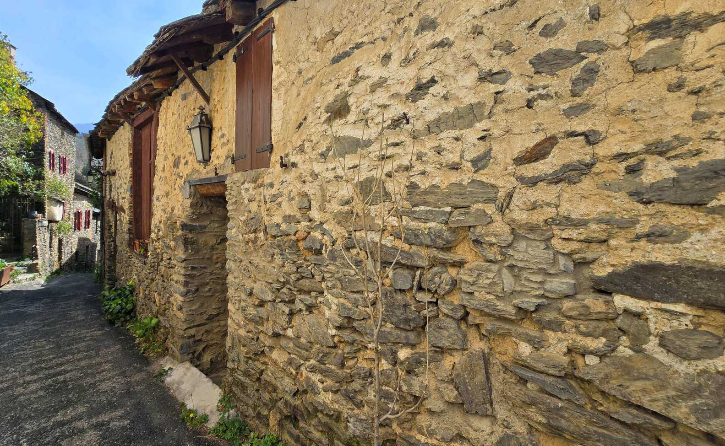

Slide 12
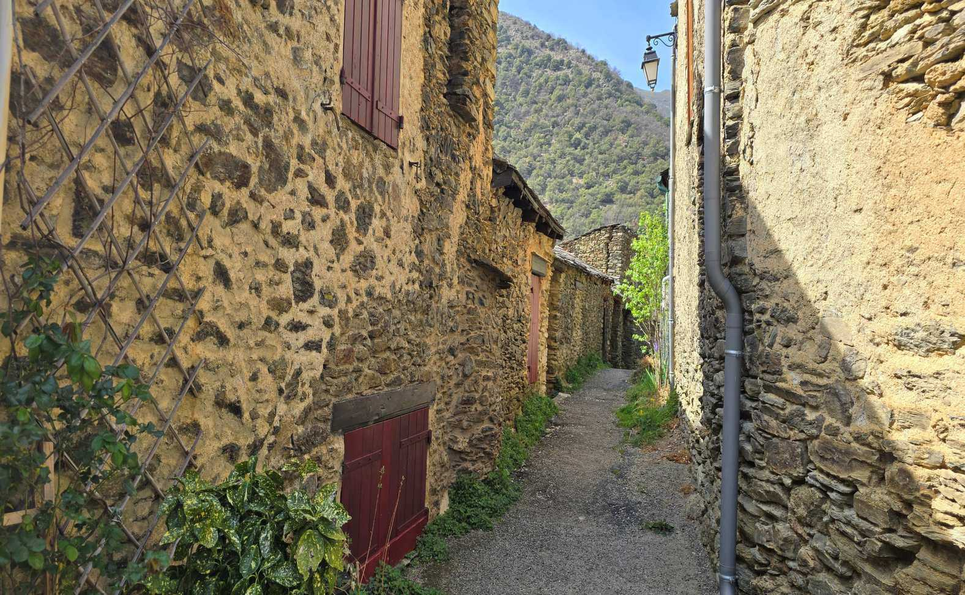
Les murs des maisons sont en schiste, les pierres empilées les unes sur les autres.

Slide 13
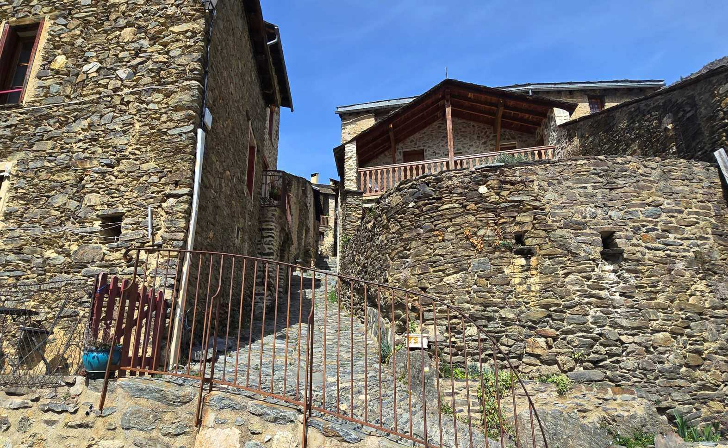

Slide 14
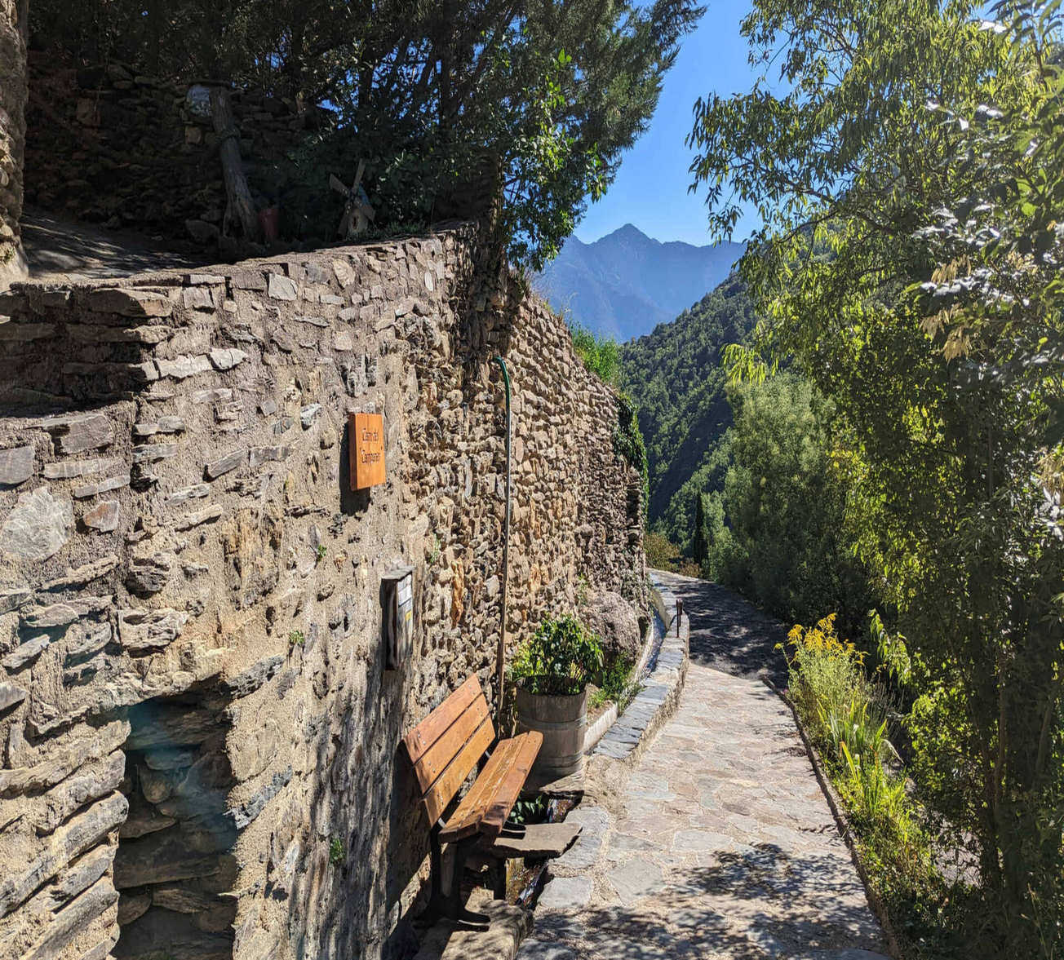
L’eau n’y manque pas. Un petit canal traverse le village et berce de son chant le hameau. Des efforts ont été faits pour remettre sur pied les maisons, en respectant les constructions d’autrefois.

Slide 15
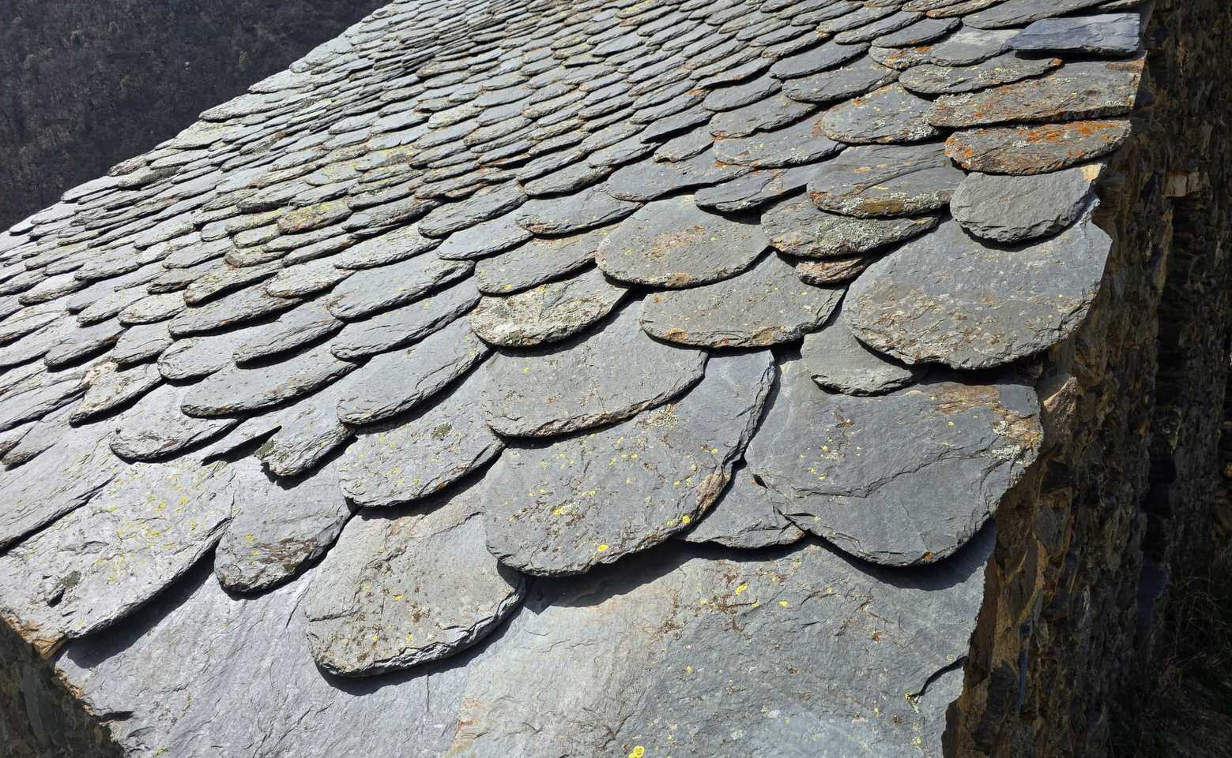
couvertes d’ardoises bleutées dont plusieurs anciennes carrières existent dans la vallée, ces maisons utilisent toujours judicieusement la pente naturelle du terrain,

Slide 16



